Slide 1
Творческое задание
  Выполнила ученица 6Б класса
  Панова Екатерина

Slide 2
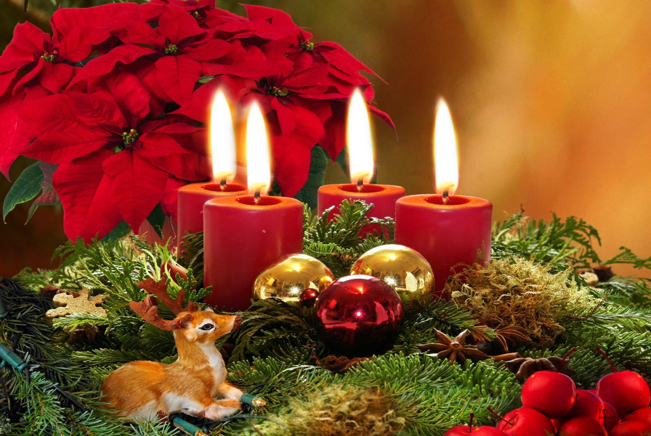
Christmas
A-
angel

Slide 3
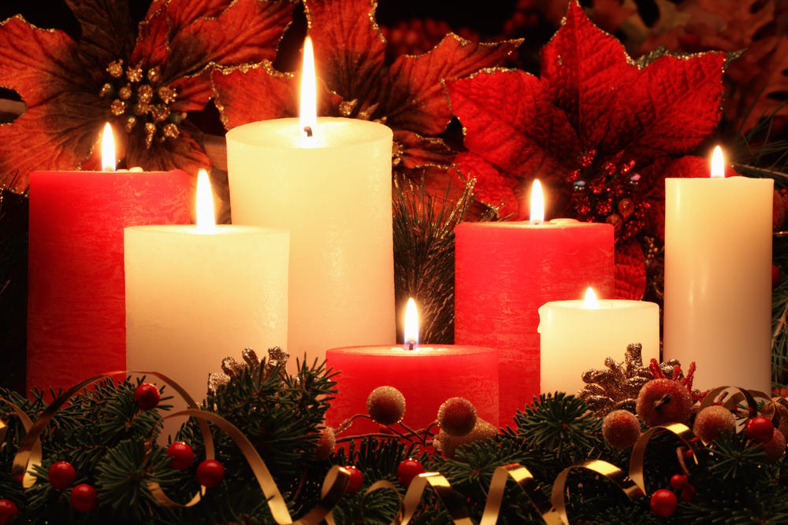
B- biblical

Slide 4
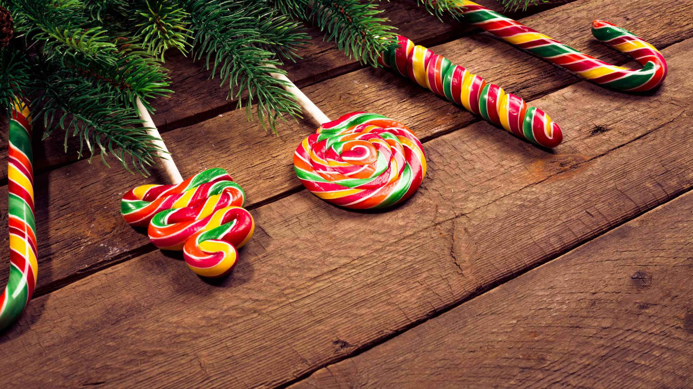
C -
candies

Slide 5
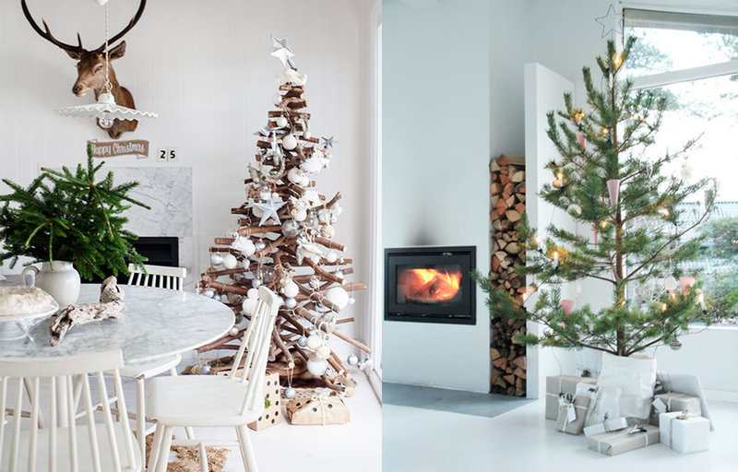
D- decor

Slide 6
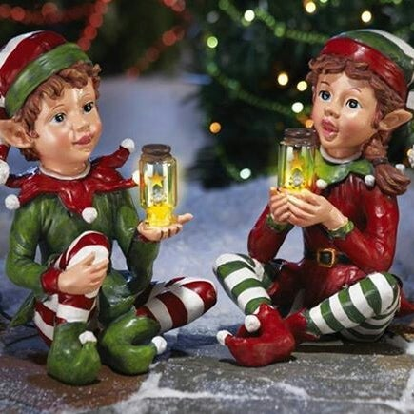
E-
elf

Slide 7
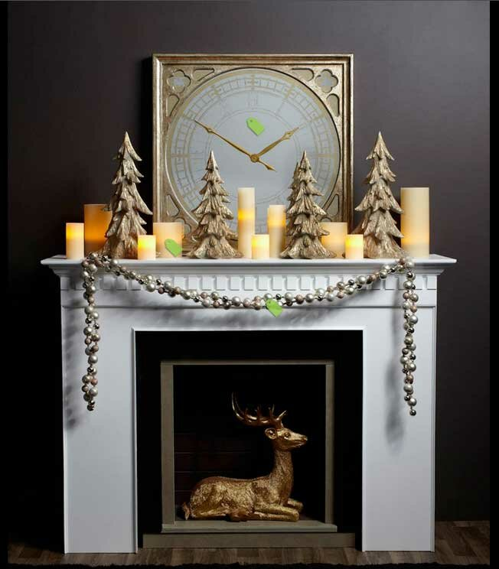
F - fireplace

Slide 8

gifts
G -

Slide 9
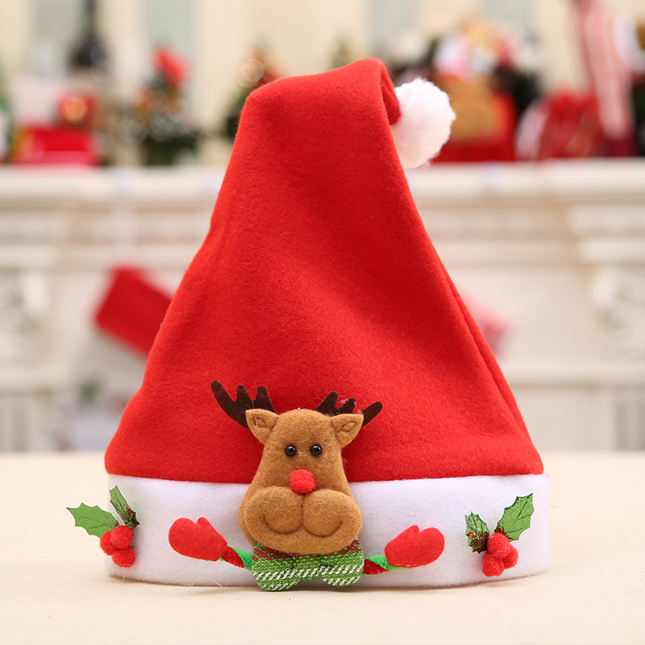
-
H
holiday cap

Slide 10
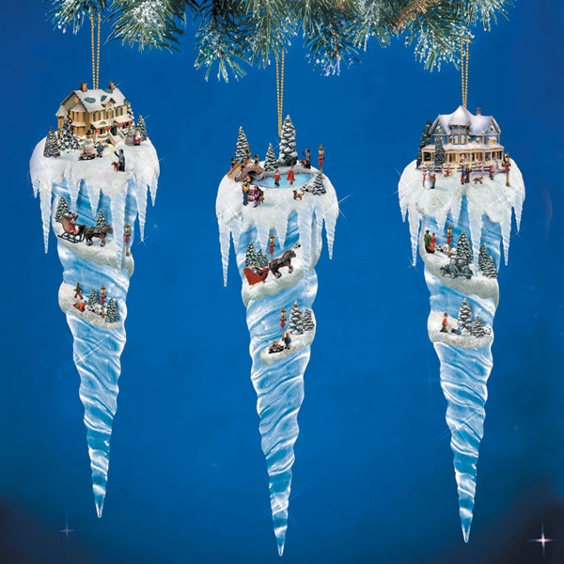
I - icicles

Slide 11
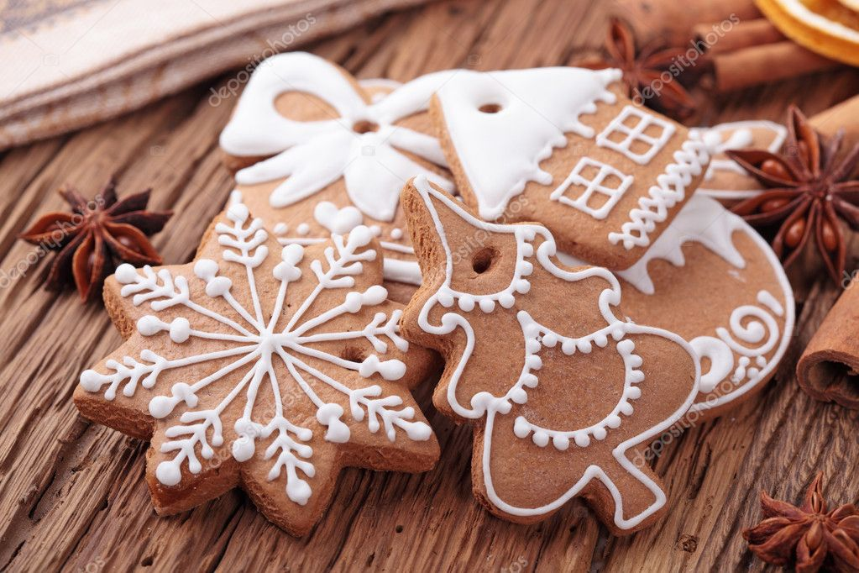
J -
gingerberead

Slide 12
K- cookies

Slide 13
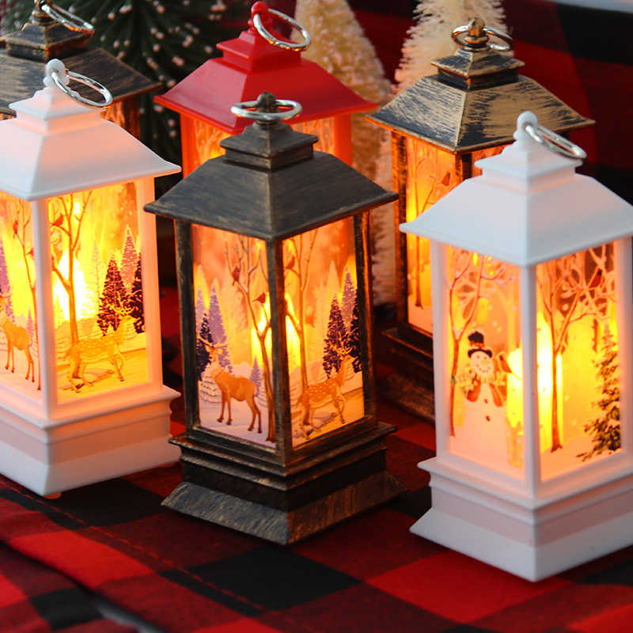
L- lamps

Slide 14
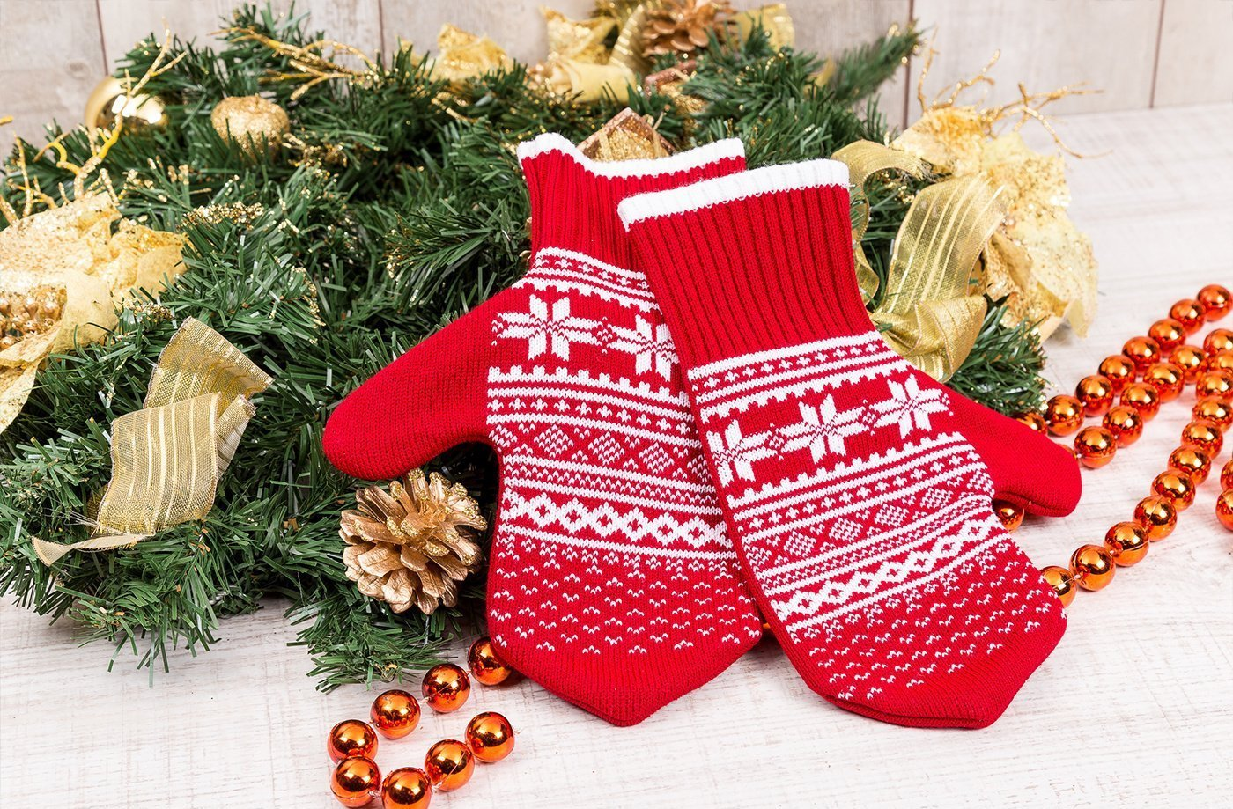
M - mittens

Slide 15
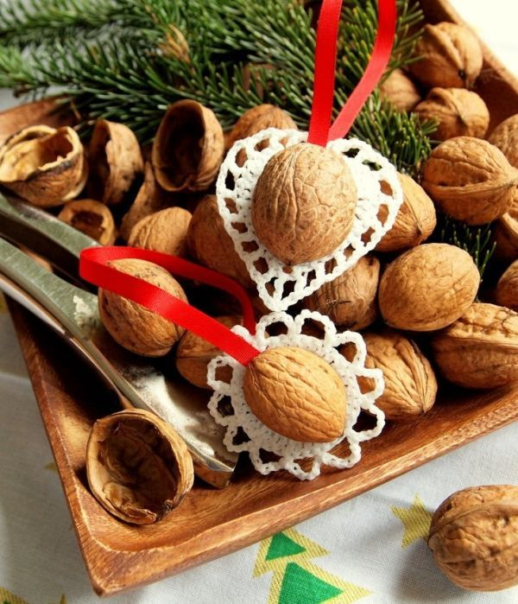
N - nuts

Slide 16
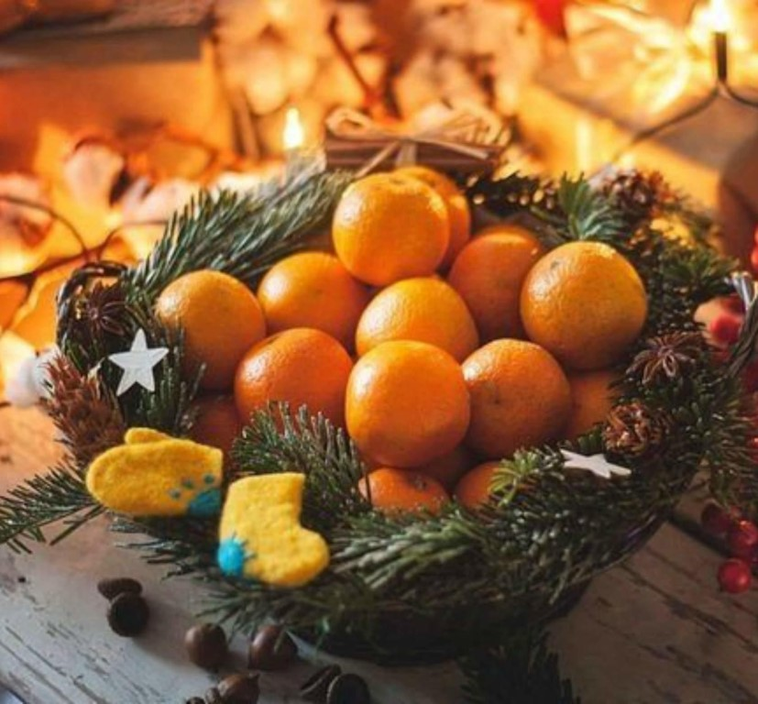
O - orange

